Slide 1
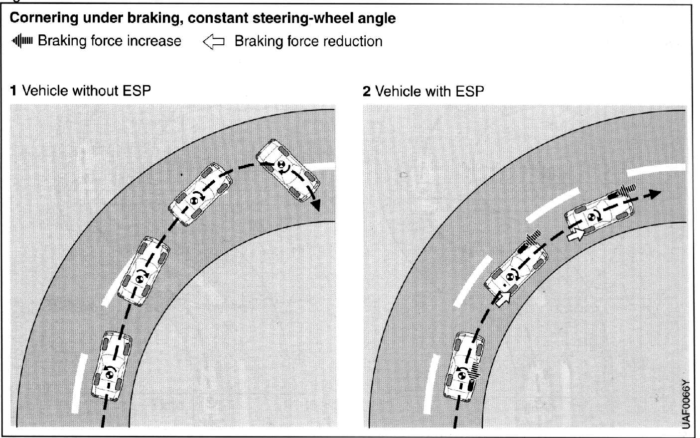
Manobras

Slide 2
Conclusões
Fatores de perda de tração:
-Altura do centro de gravidade do veículo
-Massa do veículo
-Velocidade do veículo
-Características do pavimento, pneu e tempo
-Distribuição de carga no veículo
-Aceleração/frenagem brusca em curvas
-Variação brusca do ângulo de direção

Slide 3
Conclusões
O desempenho do sistema não deve induzir o motorista a correr riscos.
A conduta na direção deve ser adequada às condições da estrada, à visibilidade e ao tráfego.
É fundamental para o perfeito rendimento e confiabilidade do sistema que os pneus sejam da mesma marca e tipo em todas as rodas, em perfeitas condições.

Slide 4
Bibliografia
#ESP- Electronic Stability Program
Robert Bosch Gmbh, 1999
#Automotive sensory systems
Nwagboso, 1996
#Catálogo do Fiat Stilo com opcional VDC
Vehicle dynamics control- Fiat Automóveis

